Slide 1




Биотопливо
Внедрение альтернативного источника энергии в сельскохозяйственные и животноводческие производства
Выступает:
Дешевых Игорь
Вельдин Василий
Казанцев Денис

Slide 2
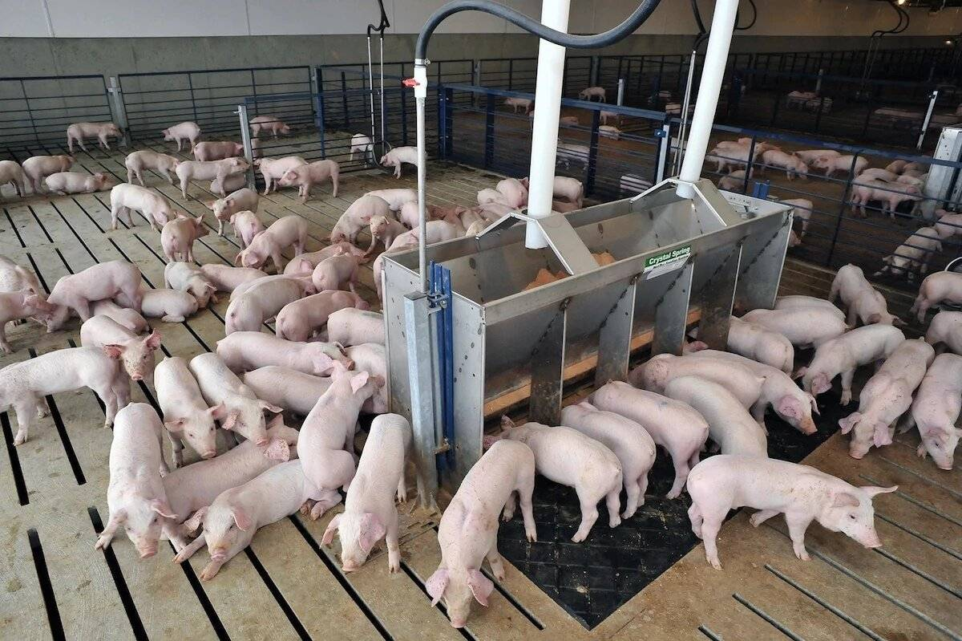
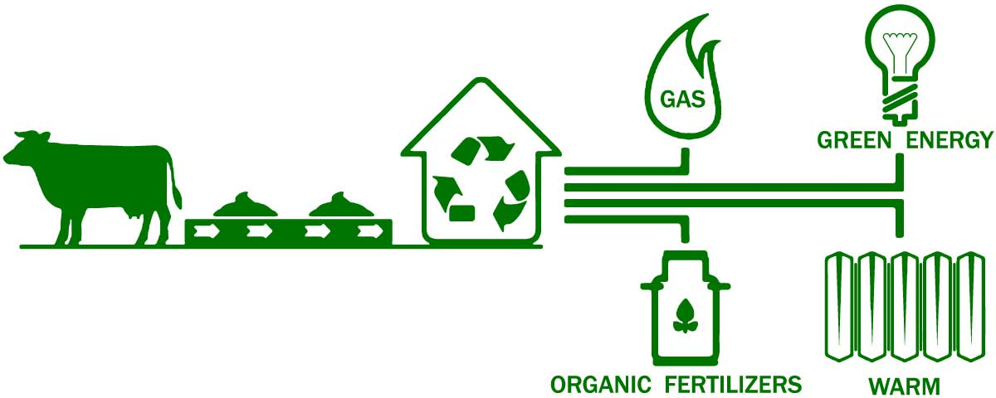
Задача
Клиентами могут выступать фермерские хозяйства
У множества животноводческих предприятий возникает проблема утилизации отходов. Подобные трудности регулярно приводят к различным эпидемиям.

Slide 3
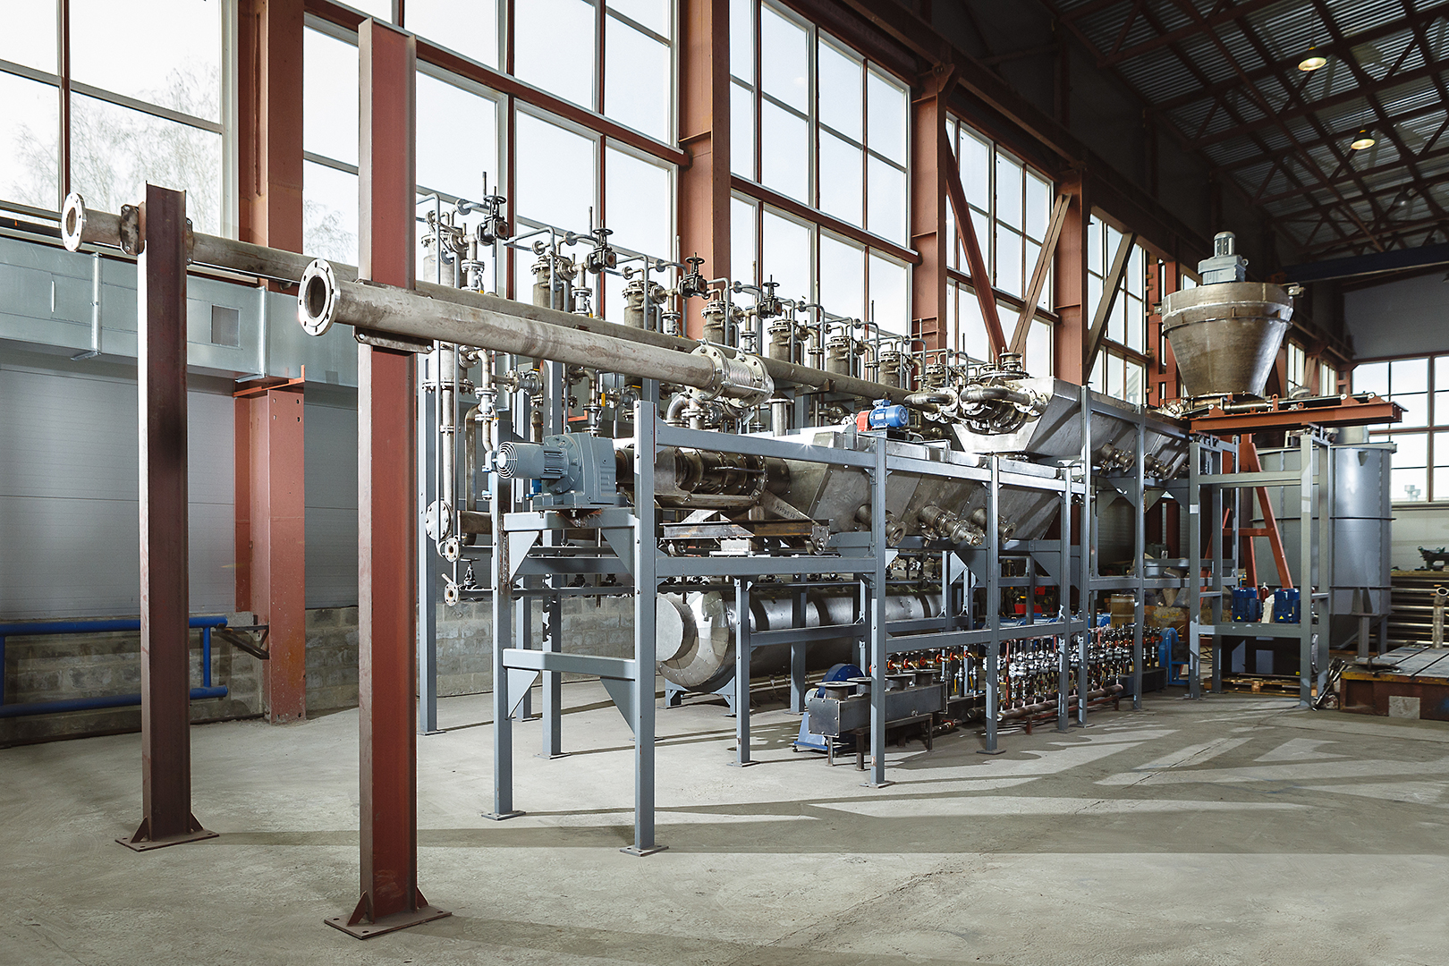
Описание решения / продукт
Мы предлагаем использовать производственные отходы ферм для получения биотоплива
Таким образом, мы решаем сразу множество проблем, таких как:
- Вывоз мусора и отходов
- Получение дополнительной энергии
- Уменьшение расходов на электричество

Slide 4
Рынок
Основным географическим рынком выступает региональный. Регионы с развитой сельскохозяйственной базой и активной экологической политикой представляются перспективными для успешной реализации этой инициативы.
Оценка рынка сверху:
Анализ общего спроса: Глобальный рынок биотоплива демонстрирует стабильный рост в связи с увеличением интереса к экологически чистым источникам энергии. Ожидается, что спрос вырастет на 15% за последние два года.

Slide 5
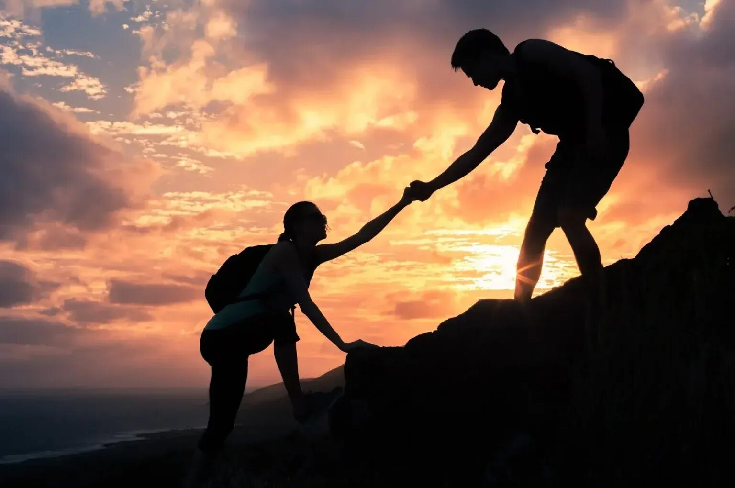

Почему мы получим свою долю рынка
-Экологическая устойчивость
-Местная поддержка

Slide 6

-Качество продукции

Slide 7
Контакты
Дешевых Игорь Владимирович
Телефон:
+7 962 619-60-11
Роль: Капитан

